Slide 1
ZCU DV测试项目
3. 通讯测量
测量方式：一路主CAN通讯诊断
其他通道换回/分时切换测量
1.ZCU输入
1.1 模拟量输入
1.1.1 直接模拟量输入
1.1.2 串电阻分压输入
1.2 数字量输入
1.2.1 数字IO输入
1.2.1 数字PWM输入
测试方法：
外部输入激励源，通过接口读取内部测量结果。
4.特殊信号
如PSI5 SENT 等
2.ZCU输出
2.1 高边输出
2.2 低边输出
2.3 H桥输出
测试方法：
连接负载，设置输出，通过内部/外部读取测量结果。

Slide 2
ZCU DV测试核心问题
1.连接可靠性问题
多次转接调理，连接造成稳定性差
2.异常时候排查问题
系统连接好以后，没有测试点，出问题时候排查困难
3.实验过程数据丢失
不能完整记录整个实验过程中的数据，测试异常后，没有历史数据作为支持，很难确定问题点
4.其他难点？？

Slide 3
总体框架
一个机箱最大支持14Slot
RK35xx
Slot
采集
Slot
采集
Slot
输出
slot
…
带宽分析：
8Solt 256路模拟量+PWM采样
1ms 48bit*256 = 12.288Kbit/ms = 13Mbit/s
6slot 192路输入
20ms 32bit*192 = 6.144kbit/20ms = 0.4Mbit/s
带宽用EtherCat 可以满足 但是协议如何满足？
LAN_PC
CANFD
SSD
EtherCatM
CANFD
CANFD
问题点：
CAN LIN 以太网通讯测试 如何解决？
不同厂家测试方法是不一样的→ 制作三种读取方式 UDS DBC XCP 如果有其他 再按需求开发
特殊信号如何解决？
使用canfd 进行扩展？
DoIP/SomeIP 数据收发模组是否需要开发？

Slide 4
板卡类型
1.处理主机→能确保14*32个通道 1ms 实事采集并存储好数据
2.数字/模拟量输出模块 →确保与控制器直连
3.数字/模拟量采集模块→与控制器直连，与负载并联
4.定制模块→通过CAN进行扩展

Slide 5
1.处理主机
功能描述：
1.RK35XX 作为主机，采集并控制机箱内的Slot
2.采用EtherCat 作为主机通讯接口，为兼容老的板卡预留CANFD接口；
采集频率最高1ms, 采集到的数据存储在SSD中。（数据记录仪，能记录下整个实验过程）
3.LAN_PC 通过TCP 与PC通讯，实现数据的读取与控制。
4.预留一路CANFD监测与产品的通讯并记录到SSD。(主要用于后期数据排查，如何与采集数据同步是一个问题)还是直接当主CAN控制？？
5.EtherCat 带宽100M，采集卡不能把所有的值进行传输，故采集板卡需要做频率占空比和模拟量采集滤波，最后输出结果到主机
6.预留一路T1以太网，完成打流交换机的一路功能？

Slide 6
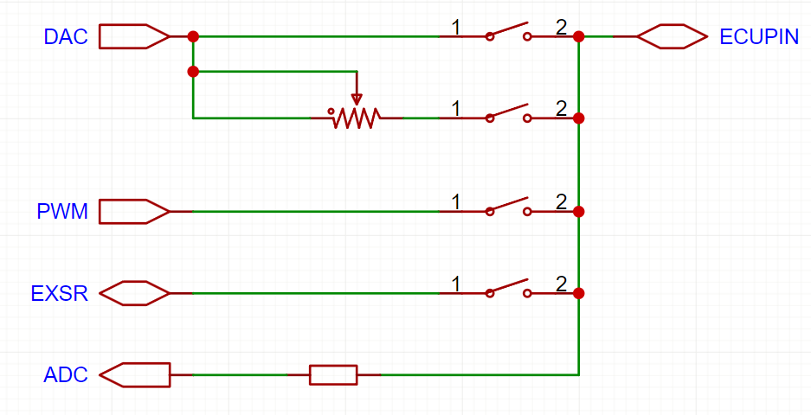
2.数字/模拟量输出模块
每个PIN 都能输出模拟量 数字量 并回采当前的PIN 电压值
解决问题：不用管输入管脚类型，不需要外部调理直接连接到PIN

Slide 7
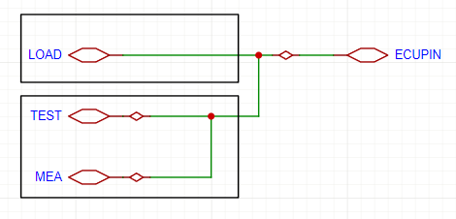
3.数字/模拟量采集模块
单通道 支持最高500K采样频率进行模拟量采样，测量电压最高±24V,
最高支持最高 0.1us 脉宽测量，最低频率0.5Hz

Slide 8
DUT_Deal
DataAnalysis
UI
TestLogic
Record.dat
LAN
API
Hard.CFG
System.CFG
解决问题：
1.将硬件资源与测试完全分开，测试只专注于UI和客户脚本
2.解决检测困难问题，每个PIN在面板都有测试孔
3.优化了接线，所有连接都是点对点，不会有切换，可靠性高
4.全过程数据存储，解决问题排查

